Slide 1
VIRTUAL TEAM MANAGER
Guidare e gestire i team da remoto
Vincenzo Patti

Slide 2
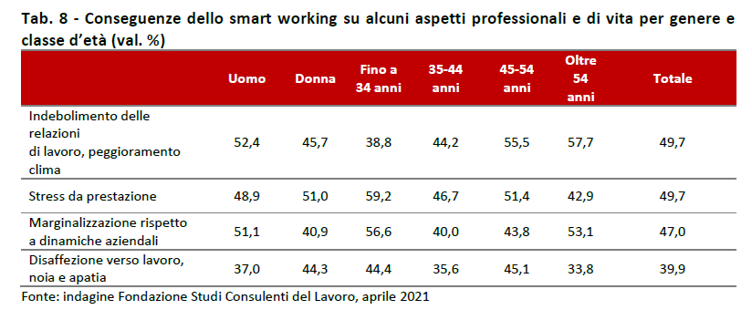
Quasi due anni di smart-working

Slide 3

?
DA COSA RIPARTIRE

Slide 4
DARE UN SENSO ALL’IMPEGNO DELLE PERSONE…
perché le persone si attivino per profondere grande energia psicofisica ogni giorno …
per migliorarsi, per essere partecipativi e proattivi …
DEVONO AVERE UNA FORTE MOTIVAZIONE

Slide 5
DARE UN SENSO ALL’IMPEGNO DELLE PERSONE…
Non possiamo essere noi a creare questa motivazione, ma…
AIUTARE A TROVARLA E SOSTENERLA

Slide 6
DARE UN SENSO ALL’IMPEGNO DELLE PERSONE…
Cosa motiva le persone?
Motivazione Intrinseca | Definizione
Scopo | Il desiderio di lavorare per qualcosa che è più grande di noi
Autonomia | Il desiderio di dare una direzione alla nostra vita
Connessione | Il bisogno di essere riconosciuti dagli altri
Padronanza | L’impulso a migliorare le nostre capacità e fare qualcosa di importante per noi

Slide 7

IL NOSTRO RUOLO
Creare il contesto per…
ALIMENTARE LA MOTIVAZIONE INTRINSECA

Slide 8
?
COME ACCRESCERE LA NOSTRA EFFICACIA MANAGERIALE

Slide 9
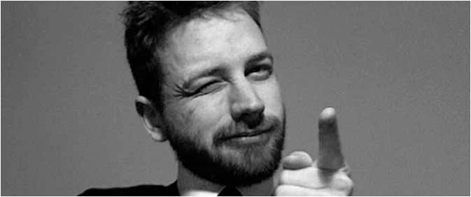
UN CAMBIO DI MINDSET
DALLE ATTIVITÀ
AL RISULTATO
DAL CONTROLLO
AL MONITORAGGIO

Slide 10
AUTONOMIA & DELEGA
Per poter accordare autonomia e assegnare deleghe è fondamentale guidare i collaboratori :
nell’avere chiaro l’obiettivo del proprio lavoro
nell’acquisire una buona visione d’insieme dell’organizzazione, della complessità e degli snodi critici
nell’evidenziare un alto livello di affidabilità

Slide 11

LO STILE DIRETTIVO
Più è chiaro e ben esplicitato attraverso esempi più evidenzia decisione, determinazione e focalizzazione
QUALI VALORI? TRADOTTI IN CONCRETO?

Slide 12
SCADENZE NEGOZIATE E RISPETTATE
Per evitare “pressioni” e disallineamenti con promesse fatte in modo improvvido promuoviamo accordi sulla base di
CRITERI DI PRIORITÀ CONDIVISI
EVITIAMO CHE “LA CULTURA DELL’EMERGENZA” ABBIA IL SOPRAVVENTO SU DI NOI E SULL’ORGANIZZAZIONE !

Slide 13

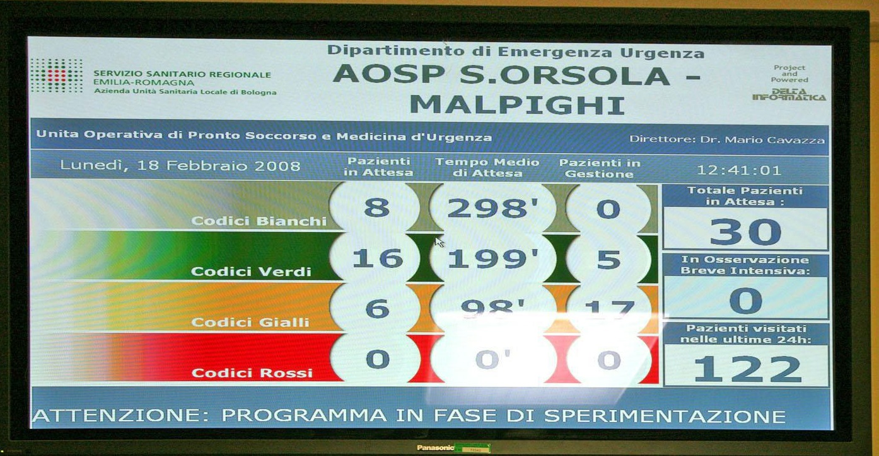

SCADENZE NEGOZIATE E RISPETTATE
Come opera un Pronto Soccorso ?

Slide 14


14
MODALITÀ E STRUMENTI DI COMUNICAZIONE
Utilizzare una mail, un whatsapp, una telefonata, una video call… è la stessa cosa ?

Slide 15
MODALITÀ E STRUMENTI DI COMUNICAZIONE
Scegliamo lo strumento di comunicazione più efficace in relazione alla complessità delle informazioni e dei tempi di risposta
«Hai letto la mail che ti ho appena mandato?»

Slide 16
GLI INCONTRI VIRTUALI DI ALLINEAMENTO
Annunciati in modo formale ed organizzati con anticipo
Iniziare con l’autovalutazione: «come procedono le attività? In quali di queste stai avendo criticità e perché?». Non accettare risposte generiche e vaghe.
Se autovalutazione e valutazione non coincidono: fare domande, richiedere esempi

Slide 17
GLI INCONTRI VIRTUALI DI ALLINEAMENTO
Focalizzare l’azione di sviluppo su una massimo due aspetti
Far prendere impegni precisi con obiettivi misurabili ben delineati
Definire qual è il supporto che forniremo e fissare già un secondo incontro di monitoraggio

Slide 18
LA GESTIONE DELLE RIUNIONI VIRTUALI
Una riunione deve essere motivata dalla necessità di far leva sulle dinamiche di gruppo
Definire con precisione non solo l’agenda ma soprattutto l’obiettivo
Dati e documenti devo essere trasmessi ai convocati in anticipo, invitandoli a prenderne visione ed eventualmente ad elaborare riflessioni, valutazioni o proposte

Slide 19
LA GESTIONE DELLE RIUNIONI VIRTUALI
Preparare con accuratezza ed i messaggi chiave che si vogliono trasmettere
Concludere con un giro tavola per rilevare feedback ed impegni, attraverso domande aperte
Assolutamente da evitare contradditori accesi

Slide 20
?
Quali iniziative per rafforzare il clima e il senso di appartenenza

Slide 21

LA RELAZIONE CON LE PERSONE E CON IL TEAM
Equa, ma non uguale
Conseguente al modo con cui il collaboratore o la squadra si propone nei nostri confronti
Basata su impegni/patti più che su regole. Il non rispetto rappresenta un disallineamento che deve essere spiegato ed impone un’azione correttiva e un nuovo patto
Premiamo il risultato non la buona volontà

Slide 22




www.tacktmi.it
Piazza IV Novembre 5 - Milano
02444111

